Slide 1

INSTITUTO FEDERAL DE EDUCAÇÃO, CIÊNCIA, E TECNOLOGIA DO MATO GROSSO
CAMPUS CUIABÁ – CEL. OCTAYDE JORGE DA SILVA
DEPARTAMENTO DA ÁREA DE INFORMÁTICA
CURSO DE ENGENHARIA DA COMPUTAÇÃO
DESENVOLVIMENTO DE UM SOFTWARE PARA GESTÃO DE MATERIAIS: UM ESTUDO DE CASO DO GRUPO PET AUTONET UTILIZANDO JAVAFX E SCRUM
Henrique Rodrigues Firmino
Orientador:
Prof. Me. Tiago de Almeida Lacerda
Cuiabá – MT, Março de 2018

Slide 2
Agenda
Introdução
Objetivos e Justificativas
Referencial Teórico
Desenvolvimento do Produto
Resultado e Discussões
Considerações Finais
Trabalhos Futuros

Slide 3



1. Introdução
O uso software destaca-se como um dos principais instrumentos estratégicos para as organizações, e tem sido utilizado pelas organizações como ferramenta de apoio às diversas atividades e a tomadas de decisões (JUNIOR, 2012).

Slide 4
1. Introdução
Alguns dos desafios em desenvolver um software são:
Atender às expectativas do usuário (Cliente)
Qualidade visíveis e não visíveis ao usuário
Prazo e o custo estimado do desenvolvimento

Slide 5
1. Introdução
Uso das metodologias ágeis
Evolução constante dos requisitos
Feedbacks e desenvolvimento incremental
Foco nos resultados e menos processo de documentação

Slide 6
2. Objetivos e Justificativas
Sistema de controle de estoque dos materiais do grupo
Autenticação de usuário com níveis de acesso
Realizar solicitação de materiais para empréstimo e a gestão do ciclo de operações do empréstimo
Base de dados dos materiais para tomada de decisões

Slide 7
3. Referencial Teórico
Tecnologia JavaFX
Arquitetura de desenvolvimento model-view-controller (MVC)
Metodologia SCRUM

Slide 8



3. Referencial Teórico - JavaFX
Sucessora da Graphical User Interface (GUI) Java Swing
Estrutura flexível, eficiente que simplifica a criação de GUI modernas
Disponível para vários tipos de dispositivos e aproveita os recursos da linguagem Java

Slide 9
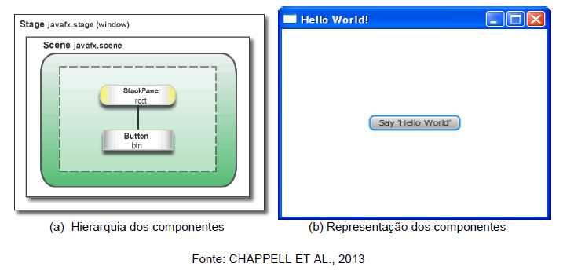
3. Referencial Teórico - JavaFX

Slide 10
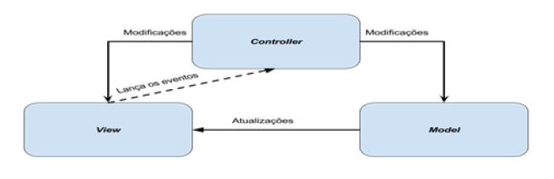
3. Referencial Teórico - MVC
No modelo de tradicional MVC, as funcionalidades da aplicação podem ser separadas em três partes lógicas que são constituídas da seguinte forma (MARTINS, 2014)
Model: Modelo de um conjunto de dados
View: Representação da GUI e dos conjuntos de dados do model
Controller: Manipulação dos eventos e a lógica da aplicação

Slide 11
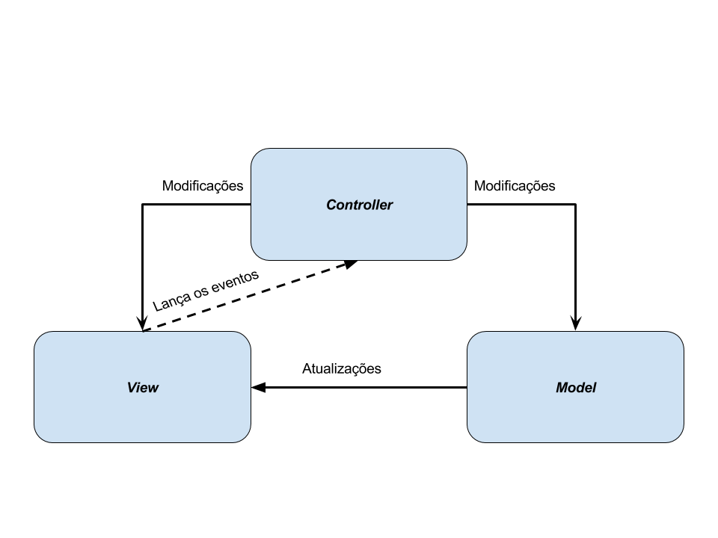
3. Referencial Teórico - MVC
Representação da arquitetura clássica MVC

Slide 12
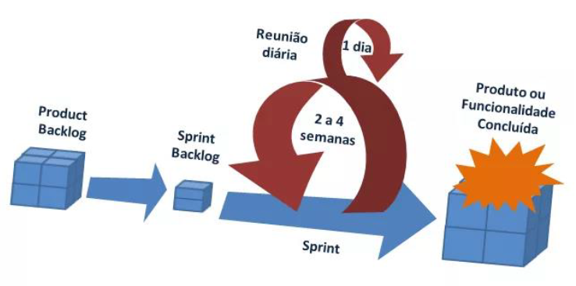
3. Referencial Teórico - SCRUM
Muitos autores abordam o SCRUM como um Framework, pois suas características são adaptadas ao contexto conforme as necessidades
Entrega rápida de resultados, flexibilidade a eventuais mudanças no projeto e por consequência, o software atende melhor às expectativas do cliente

Slide 13
3. Referencial Teórico - SCRUM
Ciclo de vida do SCRUM
Fonte: MINDMASTER, 2017

Slide 14
4. Desenvolvimento do Produto
O processo de desenvolvimento do produto ocorreu em duas etapas:
Etapa de elaboração do produto
Etapa de desenvolvimento e entrega

Slide 15
4. Desenvolvimento do Produto - Elaboração
Pesquisa exploratória
Elaboração de documentos para a modelagem do produto
Documento de Requisitos Iniciais
Diagrama de Caso de Uso
Diagrama de Entidade Relacional (DER)
Modelagem de Entidade Relacionamento (MER)

Slide 16
4. Desenvolvimento do Produto – Desenv. / Ent
Preparação do ambiente de trabalho
Planejamento das atividades com base na metodologia SCRUM
Escrita do código da aplicação

Slide 17
4. Desenvolvimento do Produto – Desenv. / Ent
Preparação do ambiente de trabalho
Planejamento das atividades com base na metodologia SCRUM
Escrita do código da aplicação

Slide 18
Product backlog

Slide 19
5. Resultado e Discussões
Foi importante a documentação para limitar as atividades e melhor entendimento entre o usuário e o desenvolvedor
Gráfico burndown auxiliou no monitoramento do progresso da sprint, além de permitir uma estimativa de produtividade
Entregas constante permitiu feedbacks e correções de bugs

Slide 20
5. Resultado e Discussões – 1ª sprint

Slide 21
5. Resultado e Discussões – 2ª sprint

Slide 22
5. Resultado e Discussões – 3ª sprint

Slide 23
5. Resultado e Discussões – 4ª sprint

Slide 24
6. Considerações Finais
O uso da metodologia SCRUM permitiu o acompanhamento das atividades, bem como a entrega dentro do prazo
Dificuldade em estimar a carga de trabalho de uma sprint
O uso do JavaFX permitiu a construção do sistema com GUI moderna sem esforço demasiado
Aprendizado em como entender e repercutir os anseios do cliente em um produto

Slide 25
7. Trabalhos Futuros
Capacitação de novos integrantes do grupo
Elaborar o manual do sistema
Versão web do sistema utilizando outra tecnologia
Correções de eventuais bugs

Slide 26

Obrigado
Henrique Rodrigues Firmino
henrique_rfirmino@hotmail.com
Agradecimento:

